Slide 1
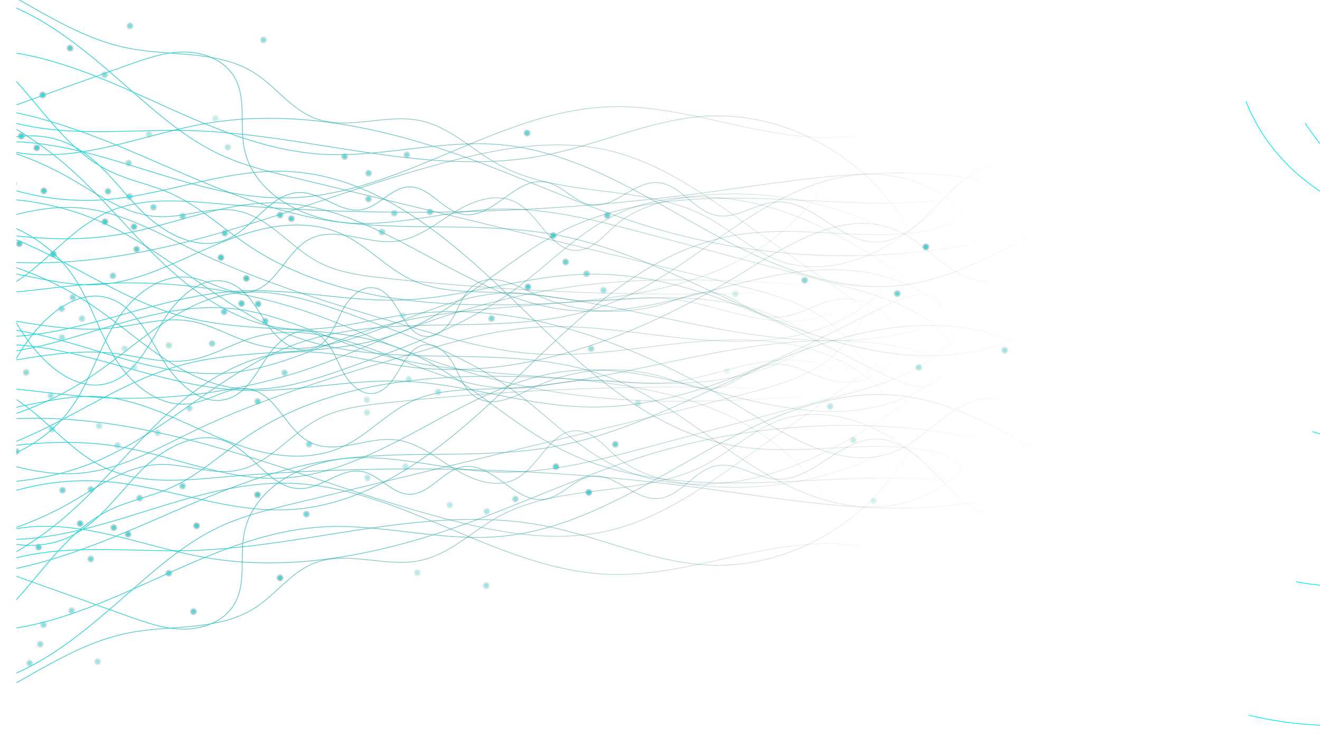



Ascension
Visualiser l’invisible

Slide 2
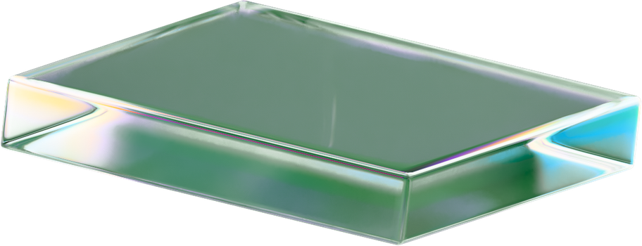
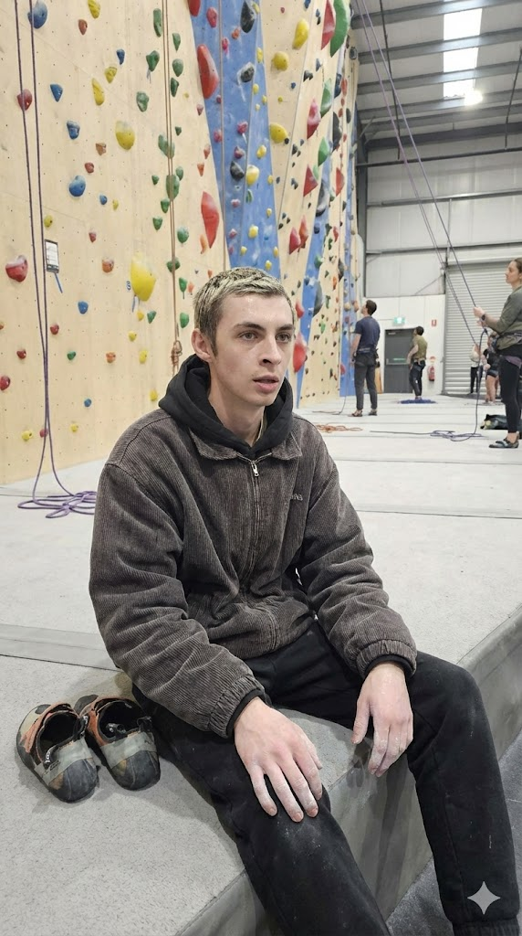
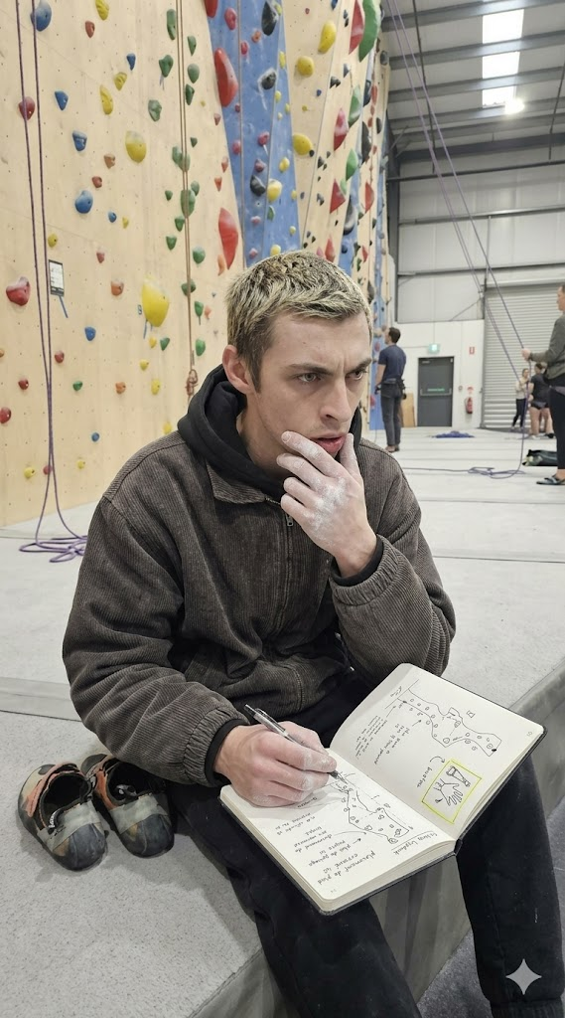
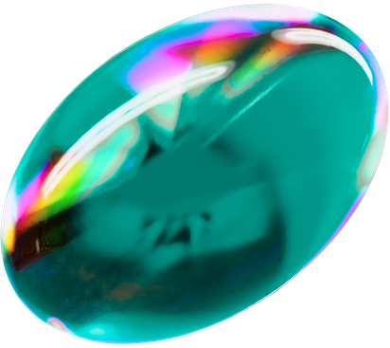
Problème
Notes:
Bonjour. Je vous présente Olivier un membre de notre équipe qui escaladeurs en bloc.
Et Aujourd'hui, Olivier fait face à plusieurs problèmes, tout comme 3 millions de personnes qui font de l'escalade en France.
Olivier pratique régulièrement ce sport, mais il ne sait plus comment progresser car il n'a aucun retour sur sa grimpe.
Il est un peu perdu et hésite à prendre un coach, mais il ne peut pas payer un coach 50$ par heure.
SOURCES:
On estime qu'il y a plus de 3 millions de grimpeur·euses en France, dont au moins 2 millions fréquentent régulièrement les salles. Fait notable, 40 % des inscrit·es n'ont jamais grimpé en extérieur et ne le feront probablement jamais, préférant le confort et la sécurité des environnements indoor.
https://lehavre.theroof.fr/news/l-essor-des-salles-d-escalade-en-france-un-marche-en-pleine-ascension-779.html

Slide 3
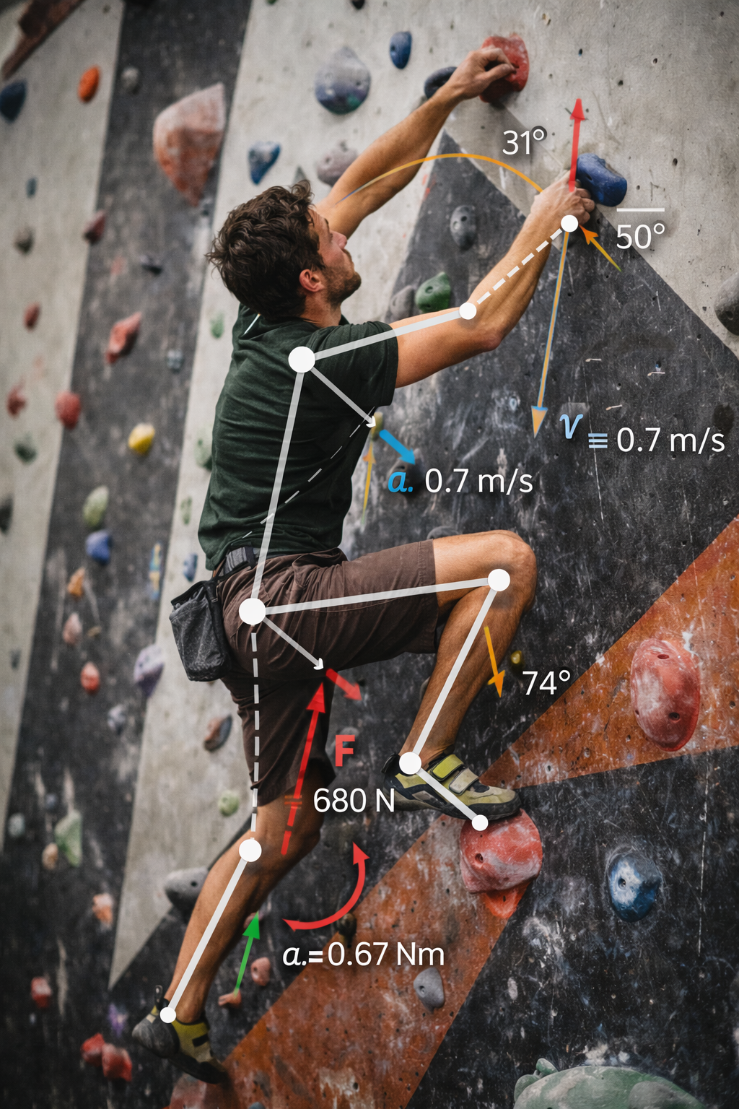
Solution
Notes:
C'est là qu'intervient Ascension.
Avec Ascension, vous pourrez analyser votre manière de grimper avec plusieurs métriques et statistiques, comme les angles de vos articulations et vous pourrez enfin comprendre pourquoi vous avez échoué grâce à l'IA qui vous donnera des conseils à chaque moment clé de votre grimpe.
(Par exemple, votre bras droit n'est pas assez tendu et votre bassin pas assez proche du mur)
A terme, notre solution permettra à n'importe quel grimpeur de comparer sa grimpe avec quelqu'un d'autre, pour voir statistiquement pourquoi il a réussi et pas vous.

Slide 4
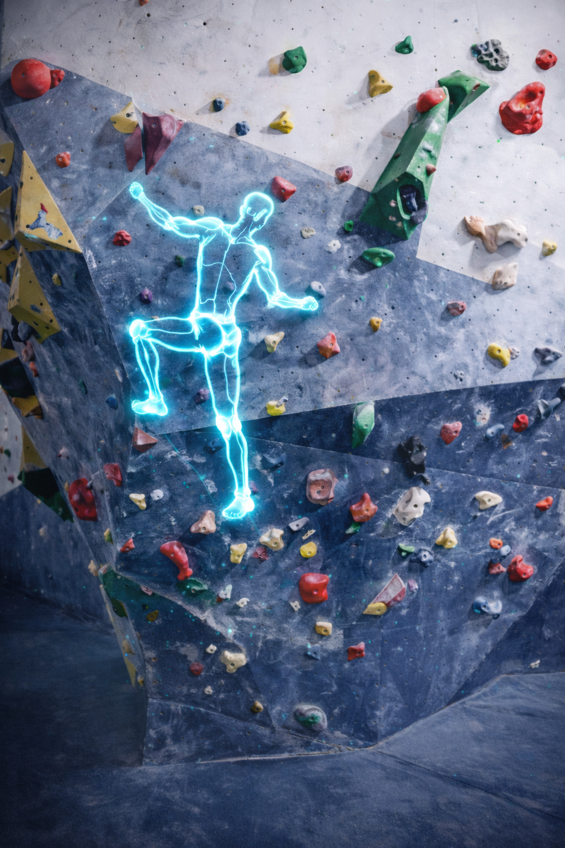
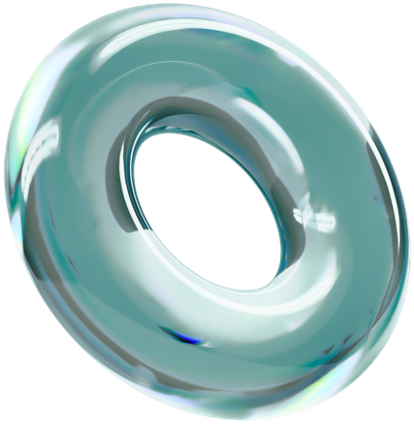
Mode fantôme
Notes:
Mais c'est pas tout, notre solution propose également le mode fantôme.
Souvent, en tant que pratiquants d'escalade, nous n'avons aucune idée de l'itinéraire à suivre sur une voie. C'est ce qu'on appelle la lecture de voie.
Et le mode fantôme est là pour ça.
Vous pourrez préalablement prendre en photo la voie, et laisser l'IA générer le fantôme qui vous montrera le meilleur chemin possible, adapté à votre morphologie et vos points faibles / forts.

Slide 5
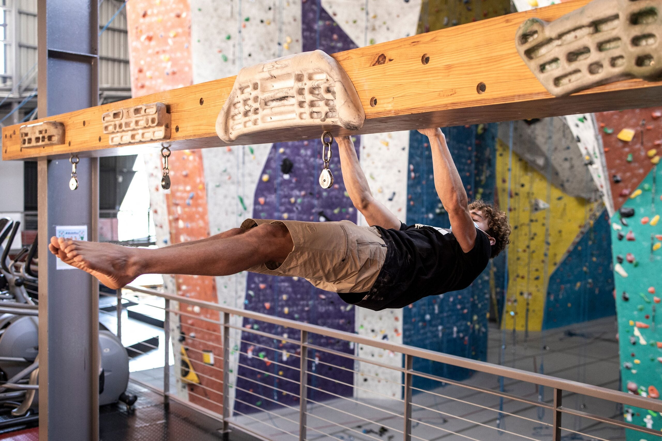
Routines personnalisées
Notes:
Ascension permet également d'avoir des routines d'entraînements personnalisés, en fonction de nos objectifs, afin de s'améliorer continuellement.
Vous pourrez partager vos routines avec vos amis et d'autres pratiquants.

Slide 6
Roadmap
Actuellement
Documentation compléte avec un Action Plan et un BTP finalisé
1er POC
Architecture compléte
Analyse de pose V1 avec Media Pipe en 2D
Génération de conseil V1
Prototype Pool
Mars 2026

Slide 7
Roadmap
Infrastructure technique propre
Migration Rust → Go
Refonte mobile
Stabilité
Prototype Pool
Mars 2026
Début Tek4
Septembre 2026

Slide 8
Roadmap
Analyse de pose V2 avec Sam3D
Expérience mobile 3D suite à l’analyse de pose
Mode fantôme MVP
Parcours utilisateur complet
Accessibilité & Onboarding
Prototype Pool
Mars 2026
Début Tek4
Septembre 2026
Jury GreenLight
Juillet 2027
2027

Slide 9
Roadmap
Mode fantôme avancé
IA de lecture de prises
Coaching en temps réel
Routine personnalisées
Communauté
Monétisation
Prototype Pool
Mars 2026
Début Tek4
Septembre 2026
Jury GreenLight
Juillet 2027
Jury ATP
Mars 2028
2027
2028

Slide 10
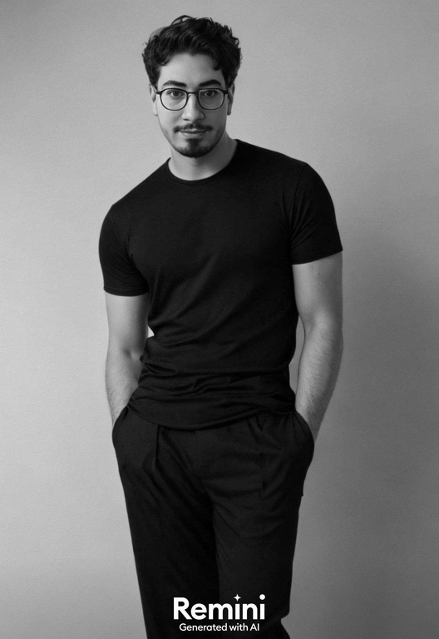
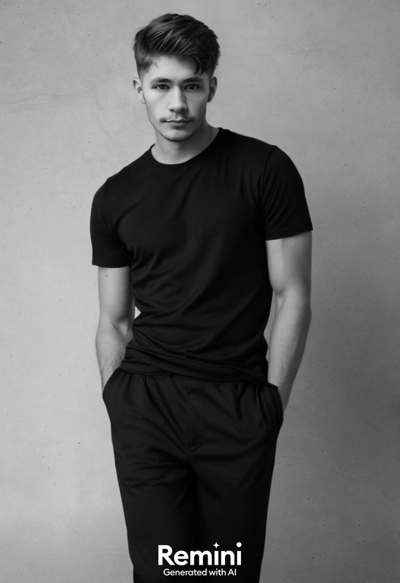
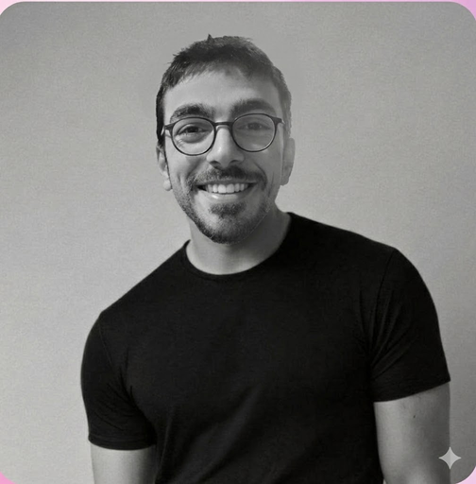
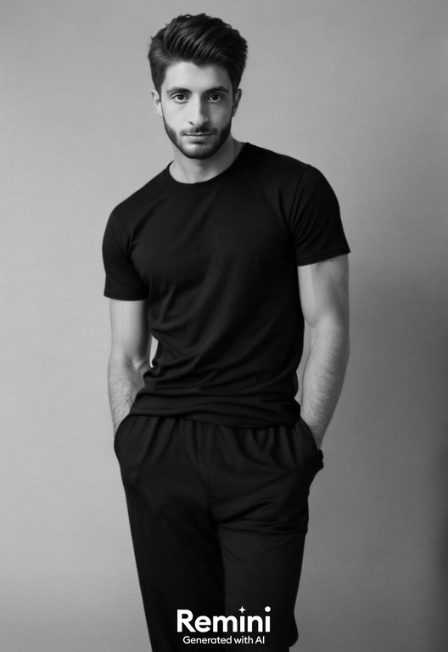
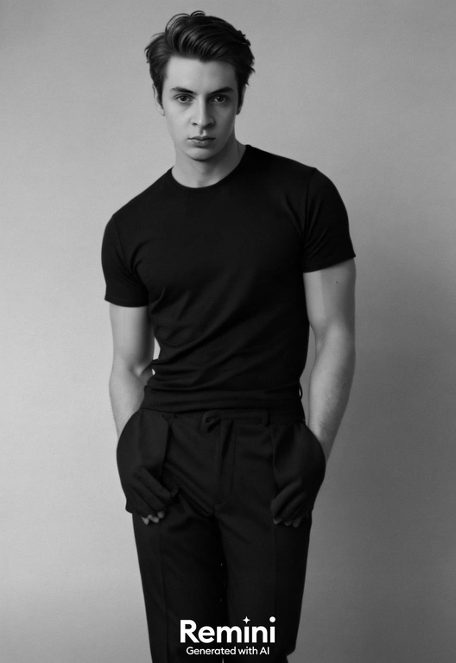









Répartition du travail
Cristophe VANDEVOIR
Nicolas TORO
Lou PELLEGRINO
Gianni TUERO
Olivier POUECH

Slide 11



Difficultées rencontré
Notes:
On devait aller vite, sur des langages et technologies qu'on ne métrissait pas et ça nous as poussé à utiliser l'IA

Slide 12
Démonstration

Slide 13
État des fonctionnalitées
IA - Analyse de pose 2D (Média Pipe) IA - Analyse de pose 3D (Sam3D) IA - Worker Backend - Rust (actuel) Backend - Go Client CI/CD Architecture globale Documentation | ✅ 〰️ (80%) ✅ ❌ 〰️ (70%) 🔁 ✅ ✅ ✅

Slide 14
Politique de tests
Domaine | État
AI | Aucun tests pour le moment, prévu pour le jury GreenLight
Backend - Rust | Unitaire, seulement sur le CRUD user
Backend - Go | Aucun tests pour le moment, prévu pour le jury GreenLight
Client | Unitaire, seulement sur l’accessibilité

Slide 15
Qualité du code
Domaine | État
AI | Architecture à amliorer, code à documenter, code propre
Backend - Rust | Architecture hexagonale, code pas très propre, à supprimer
Backend - Go | Architecture hexagonale, code propre, à documenter et finir
Client | Pas très propre, architecture à refactoriser, à documenter

Slide 16
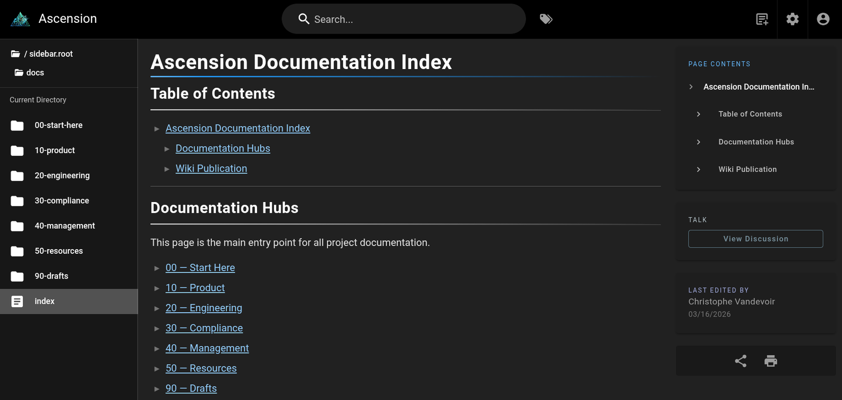
Qualité de la documentation

Slide 17
Situation individuel
Personne | État
Christophe | Triste du décé de sa voiture, très prit par le stage
Gianni | Va plutôt bien, très prit par le stage
Lou | Ses camarades d’Ascension lui manque, très prit par le stage
Nicolas | Tout va bien, travaille un peu sur Ascension durant le stage
Olivier | Blessé suite à un accident de moto, prit par le stage et fait du sport tous les jours

Slide 18
Période de risques
Stage: avril à août → 0 jours de travail par semaine
Départ à l’étranger: septembre → besoin d’un possible temps d’adaptation
4ème année: septembre 2026 à juin 2027 → 2 jours de travail par semaine

Slide 19
REX de Piscine
Points positifs | Points négatifs
Amélioration de la vision produit Changement du langage du back-end Maitrise de nouvelles technologies (Média Pipe, MinIO, RabbitMQ, Flutter, ...) | Contrainte d’utiliser de l’IA pour le code Organisation de la piscine parfois floue Ratio documentation/administratif et code pas équilibré
Plus de détails sont disponible dans notre document.

Slide 20


Merci.
Hésitez pas à nous suivre !
Si vous avez des questions hésitez pas à contacter nos membres :
olivier.pouech@epitech.eu (CEO)
gianni.tuero@epitech.eu (chef de projet)
nicolas.toro@epitech.eu (chef d’équipe)
christophe.vandevoir@epitech.eu
lou.pellegrino@epitech.eu
Notre communautée
Discord
Notre organisation
GitHub

